Slide 1
Il passaggio del bambino dalla scuola dell’infanzia alla scuola dell’obbligo
Cittanova, 21 marzo 2018 Relatore: Vedran Korelić, laureato in psicologia

Slide 2
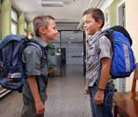
Le 3 sfere della prontezza del bambino per l’ingresso alla scuola dell’obbligo
1. La sfera di natura fisica (altezza e peso del bambino adeguatamente sviluppati per poter portare lo zaino)

Slide 3
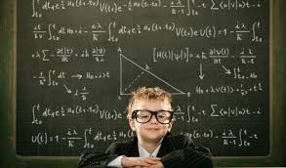
2.La sfera di natura cognitiva
- L’ambito della capacita’ e abilita’ intellettive, di ragionamento e di logica, di analisi e di sintesi relativamente all’esecuzione dei compiti scolastici (lettura, scrittura, fare i conti)

Slide 4
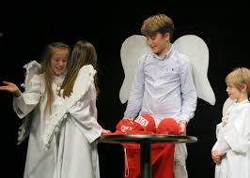
3. la sfera di natura socio-emotiva
- L’ambito dei rapporti del bambino con le proprie emozioni e con le altre persone per lui significative

Slide 5
- Il ruolo assai importante ,”fondamentale”, dei genitori nella sfera socio-emotiva del bambino al passaggio alla scuola dell’obbligo
I genitori sono persone molto importanti, essendone responsabili, nel sostenere, supportare e incoraggiare i propri bambini nel rendere possibile ed efficace il loro adattamento nella sfera socio-emotiva ottimizzando la loro accettazione di regole e di norme di comportamento sociale.

Slide 6
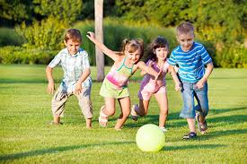
- Le abilita’ di gestione delle proprie emozioni del bambino
Il bambino e' in grado di gestire le proprie emozioni in modo piu' competente. Il bambino riesce a controllare in maniera piu' adattiva le proprie emozioni spiacevoli come la rabbia e la tristezza.
Capacita' di autoregolazione delle proprie emozioni piu' sviluppata del bambino a 6-7 anni.
Capacita' piu' sviluppate nell'esprimere piu' adeguatamente le proprie esigenze e bisogni emotivi nel bambino a 6-7 anni di vita.
Il bambino diventa piu' adattabile nelle interazioni e nelle relazioni con i propri compagni di classe.

Slide 7
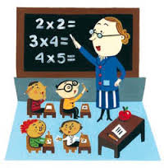
- La continuazione dello sviluppo del se’ personale del bambino
Il bambino e' in grado di continuare a investire ( a essere legato) emotivamente nei confronti del proprio insegnante di classe che prende il posto dell'educatrice alla scuola dell’infanzia.
Il bambino diventa piu' padrone del suo se’ personale che sta prendendo lo sviluppo e la crescita verso il se’ personale maturo.

Slide 8
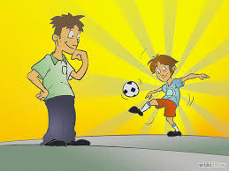
- Il trasmettere del messaggio “Puoi fare!, Sei in grado di fare!” e’ la chiave per la crescita e lo sviluppo favorevole del bambino
Nei processi di maturita’ socio-emotiva al passaggio del bambino dalla scuola dell’infanzia alla scuola dell’obbligo sono di cruciale importanza i messaggi verbali e non verbali (mimica, gestualita’, tono di voce) del genitore/educatrice/insegnante nel far permettere al bambino l’accesso alle sue interne capacita’ necessarie per vivere bene e piacevolmente il passaggio nel nuovo mondo della scuola.

Slide 9
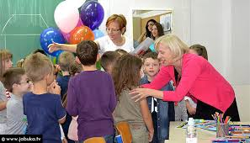
- Incentivo da parte dell’insegnante di classe di favorire la piena realizzazione del potenziale creativo e di originalita’ del bambino
Il bambino al passaggio dalla scuola dell’infanzia alla scuola d'obbligo riceve tutte le condizioni per una favorevole maturazione della sua personalita' grazie alla relazione con il proprio insegnante il quale favorisce nel bambino i suoi lati ricchi di creativita', inventiva, specificita' e originalita'.

Slide 10
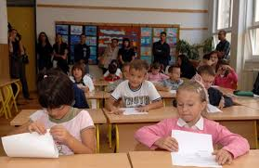
- La continuazione dell’esperienza socializzante della scuola dell’infanzia (costruzione ed elaborazione dell’immagine di se’ da parte del bambino)
La capacita' di apprendimento e di esecuzione dei compiti di vario genere del bambino viene valutata in continuazione a ritmo quotidiano. Allo stesso modo l'entrata del bambino in prima classe della scuola elementare e' il primo confronto con le proprie capacita' sociali, emozionali e di altro genere.

Slide 11
Conclusioni
Per la prontezza nel passaggio del bambino dalla scuola dell’infanzia alla scuola dell’obbligo nella sfera socio-emotiva sono assai importanti e di cruciale rilevanza:
soprattutto i genitori,
l’educatrice-l’insegnante di classe e
il gruppo dei pari
al fine di rendere possibile lo sviluppo degli ulteriori e successivi processi di apprendimento e di socializzazione del bambino nel proprio nuovo e ancora inesplorato mondo della scuola.

Slide 12
Grazie della Vostra attenzione!
☺ ☺ ☺ ☺ ☺

